Slide 1
ẤN ĐỘ CỔ ĐẠI
Tiết 1, mục 1,2
https://youtu.be/azpku5Gm4p0?si=AhYDfOtb2_QRlHd1

Slide 2
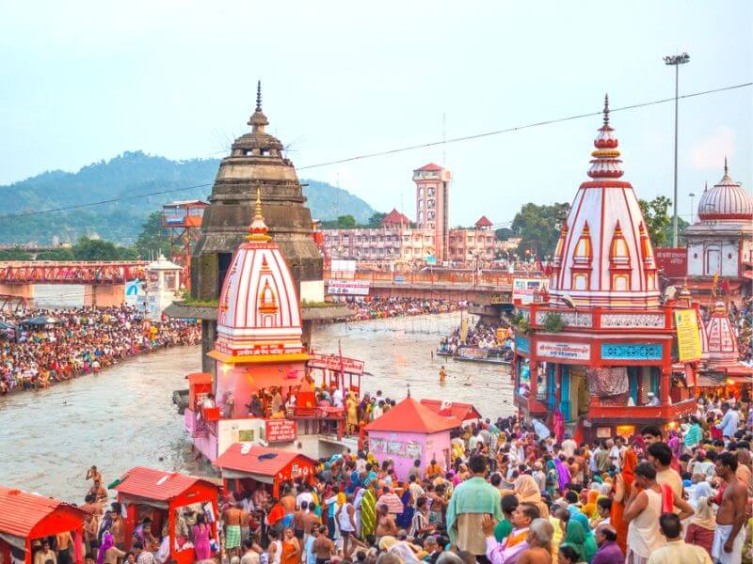

Slide 3
Gioi Thieu
Lễ hội này có nguồn gốc từ xa xưa, cho đến ngày nay vẫn được duy trì và là một trong những lễ hội tôn giáo lớn nhất thế giới. Vậy, sông Hằng và sông Ấn - những con sông lớn nhất Ấn Độ

Slide 4
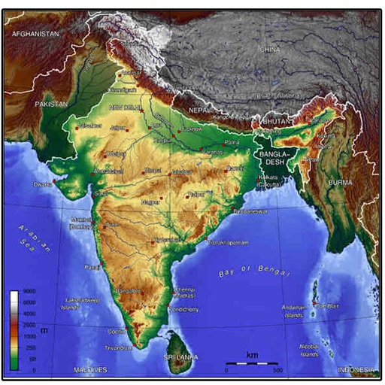
01
Điều kiện tự nhiên

Slide 5
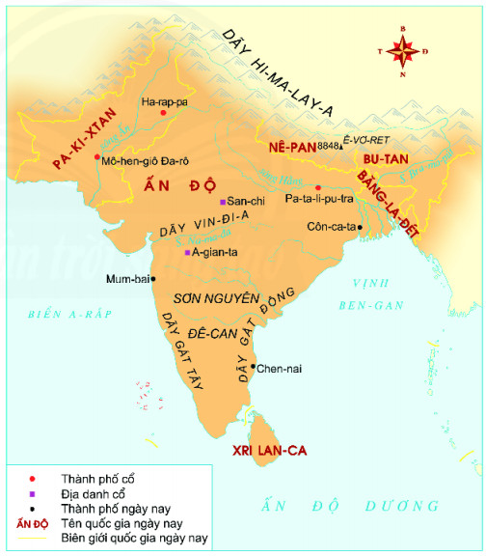
Vị trí địa lí:
Là bán đảo Nam Á, nằm trên trục đường biển từ tây sang Đông.

Slide 6
- Địa hình:
+ Phía Bắc bao bọc bởi một vòng cung khổng lồ - dãy Hi-ma-lay-a.
+ Ở giữa: Đồng bằng Ấn – Hằng rộng lớn.
+ Phía Nam: Cao nguyên Đê-can nhiều núi đá hiểm trở.

Slide 7
Khí hậu:
-+ Đại bộ phận có khí hậu nhiệt đới gió mùa.
+ Khí hậu phân hóa theo độ cao, ảnh hưởng bởi địa hình.

Slide 8
-Sông ngòi:
Có nhiều sông lớn như sông Ấn, sông Hằng,…bồi đắp phù sa màu mỡ.

Slide 9
02
Chế độ xã hội ở Ấn Độ cổ đại

Slide 10
Sơ đồ các đẳng cấp trong xã hội Ấn Độ cổ đại
01
Bra-man
Bra-man
(Tăng lữ)
Ksa-tri-a
02
Ksa-tri-a
(Quý tộc, chiến binh)
03
Vai-si-a
Vai-si-a
(Nông dân, thương nhân, thợ thủ công)
Su-đra
04
Su-đra
(Những người thấp kém trong xã hội)

Slide 11
ẤN ĐỘ CỔ ĐẠI
Tiết 2, mục 3

Slide 12
03
Những thành tựu văn hoá tiêu biểu

Slide 13
Thành tựu tiêu biểu
Tôn giáo
Văn học
Chữ viết
đạo Bà La Môn, đạo Phật
sử thi Ma-ha-bha-ra-ta và Ra-ma-y-a-na.
chữ Phạn.
Kiến trúc
Lịch pháp
Toán học
cột đá A-sô-ca và đại bảo tháp San-chi
làm ra lịch.
hệ số có 10 chữ số, đặc biệt là giá trị của số 0

Slide 14
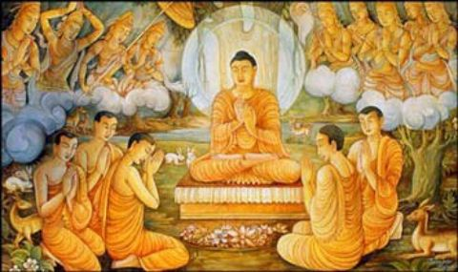
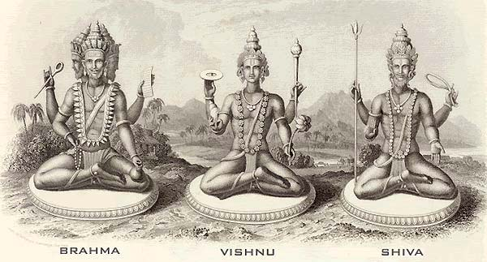
Tôn giáo

Slide 15
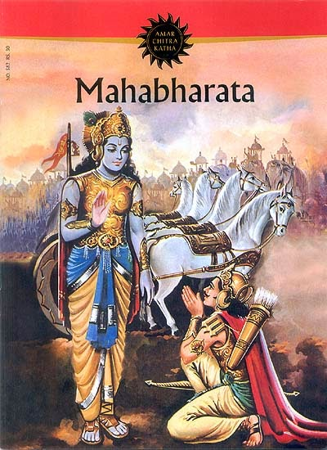
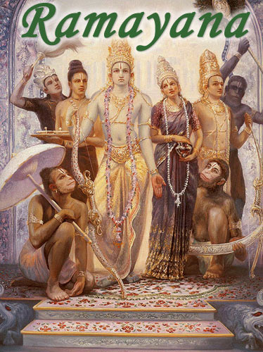
Sử thi Ma-ha-bha-ra-ta và Ra-ma-y-a-na

Slide 16
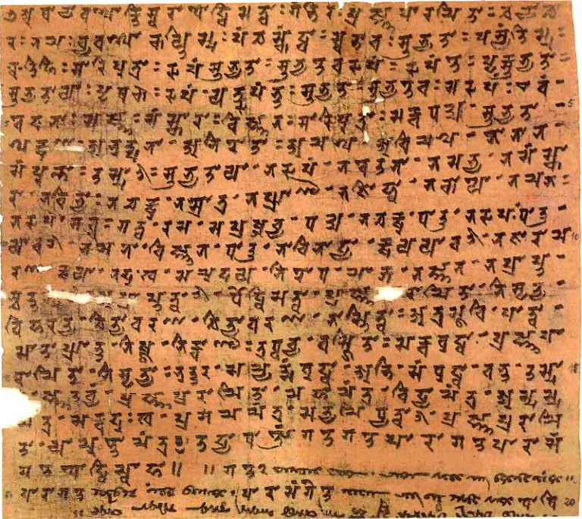
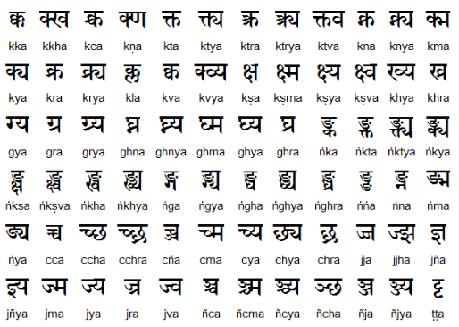
Chữ viết

Slide 17
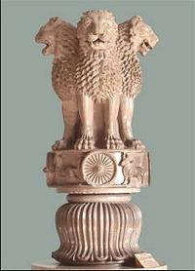
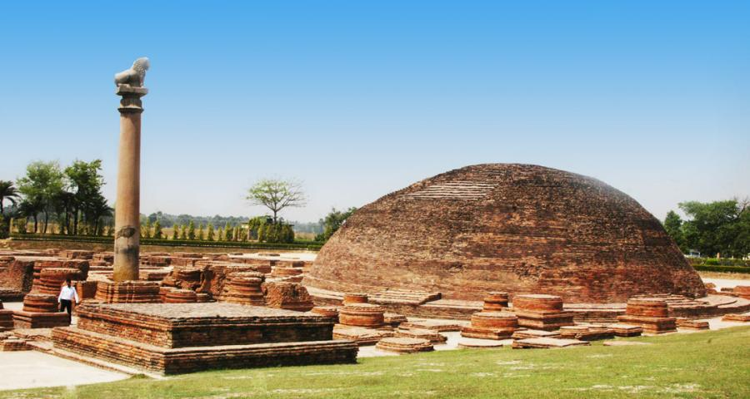
Cột đá A-sô-ca

Slide 18
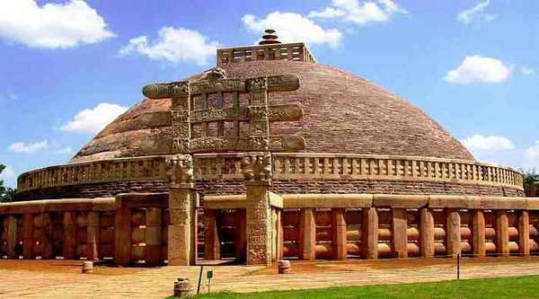
Đại bảo tháp San-chi

Slide 19
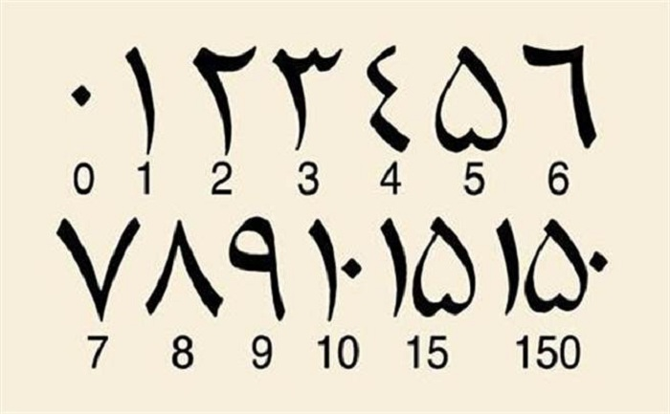
Toán học

Slide 20

04
LUYỆN TẬP

Slide 21
Sự phân hóa trong xã hội cổ đại Ấn Độ được biểu hiện như thế nào?

Slide 22
05
VẬN DỤNG

Slide 23
Thành tựu văn hóa nào của người Ấn Độ cổ đại vẫn được sử dụng hoặc bảo tồn đến ngày nay?

